Slide 1

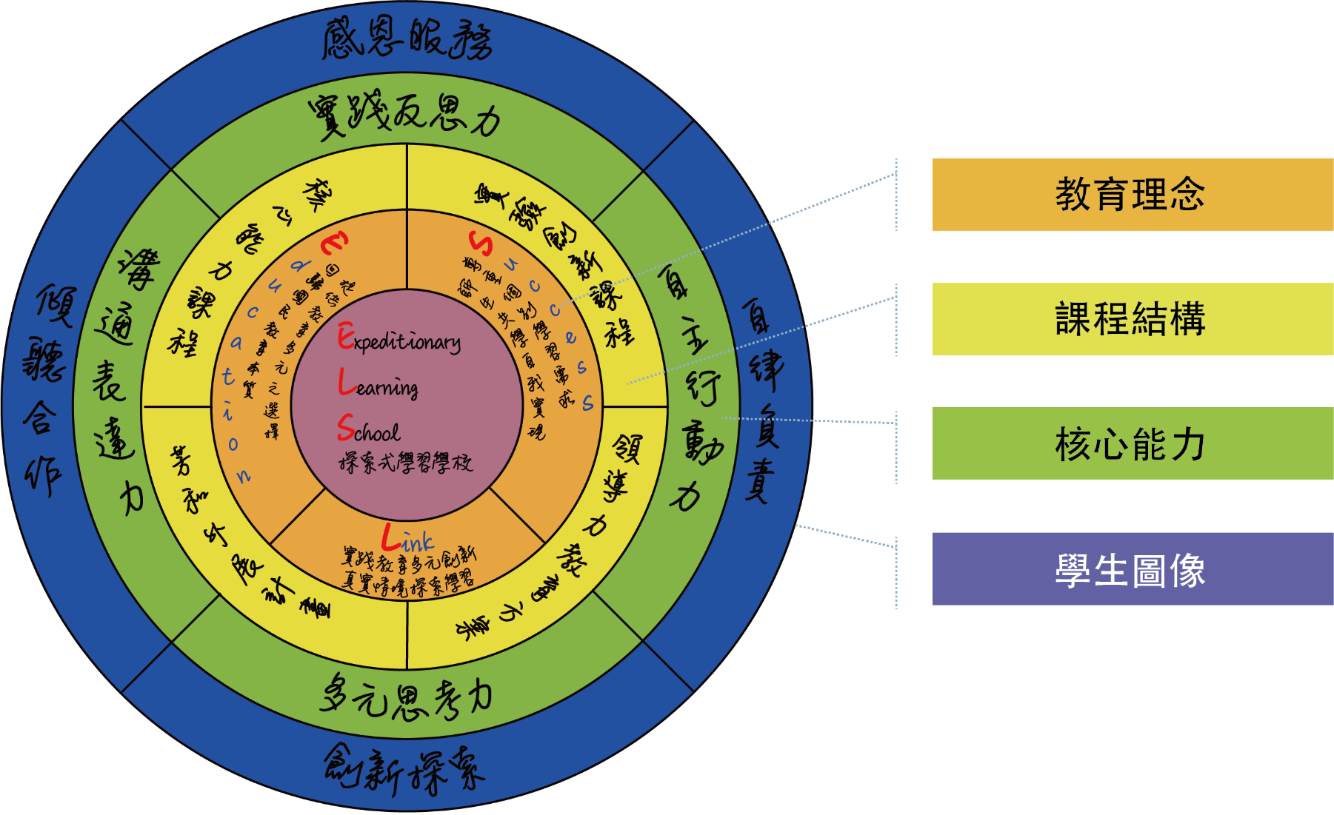

01
實驗教育計畫架構

Slide 2
自主共學
教育理念
學習力課程
課程結構
未來力教育
未來力教育
反思創新
表達溝通
探索力課程
表達力課程
創造未來的動力探索力
適應未來的能力
核心能力
學生圖像
實踐力課程
關懷實踐

Slide 3
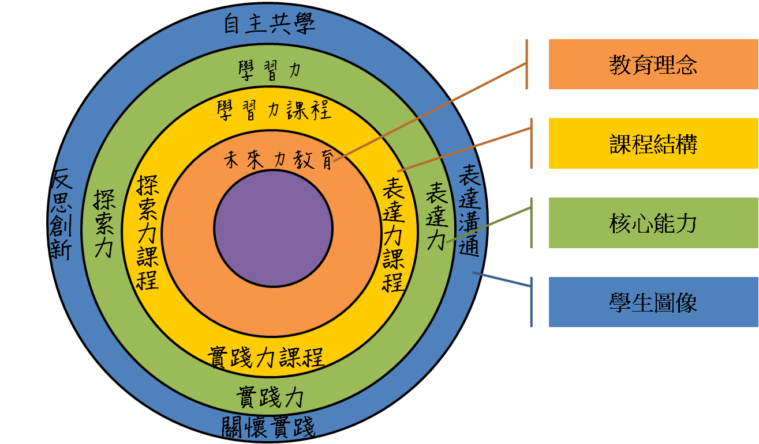

Slide 4
自主
共學
教育理念
未來力教育
學習力課程
表達力課程
探索力課程
實踐力課程
課程架構
創造未來的動力
適應未來的能力
反思
創新
表達
溝通
核心能力
學生圖像
關懷
實踐

Slide 5
自主
共學
教育理念
未來力教育
學習力課程
表達力課程
探索力課程
實踐力課程
課程架構
創造未來的動力
表達
溝通
反思
創新
適應未來的能力
核心能力
學生圖像
關懷
實踐

Slide 6
